Slide 1
VIducation
Tércio da Silva;
Bruno Trojahn Bolzan;
Douglas Alessandro de Oliveira da Costa;
Victor Augusto Küster Kist;

Slide 2


A situação problema consiste na dificuldade ou impossibilidade de se ter experiências práticas durante o processo de aprendizagem.
Exemplos:
Cirurgias e funcionamento de átomos;

Slide 3
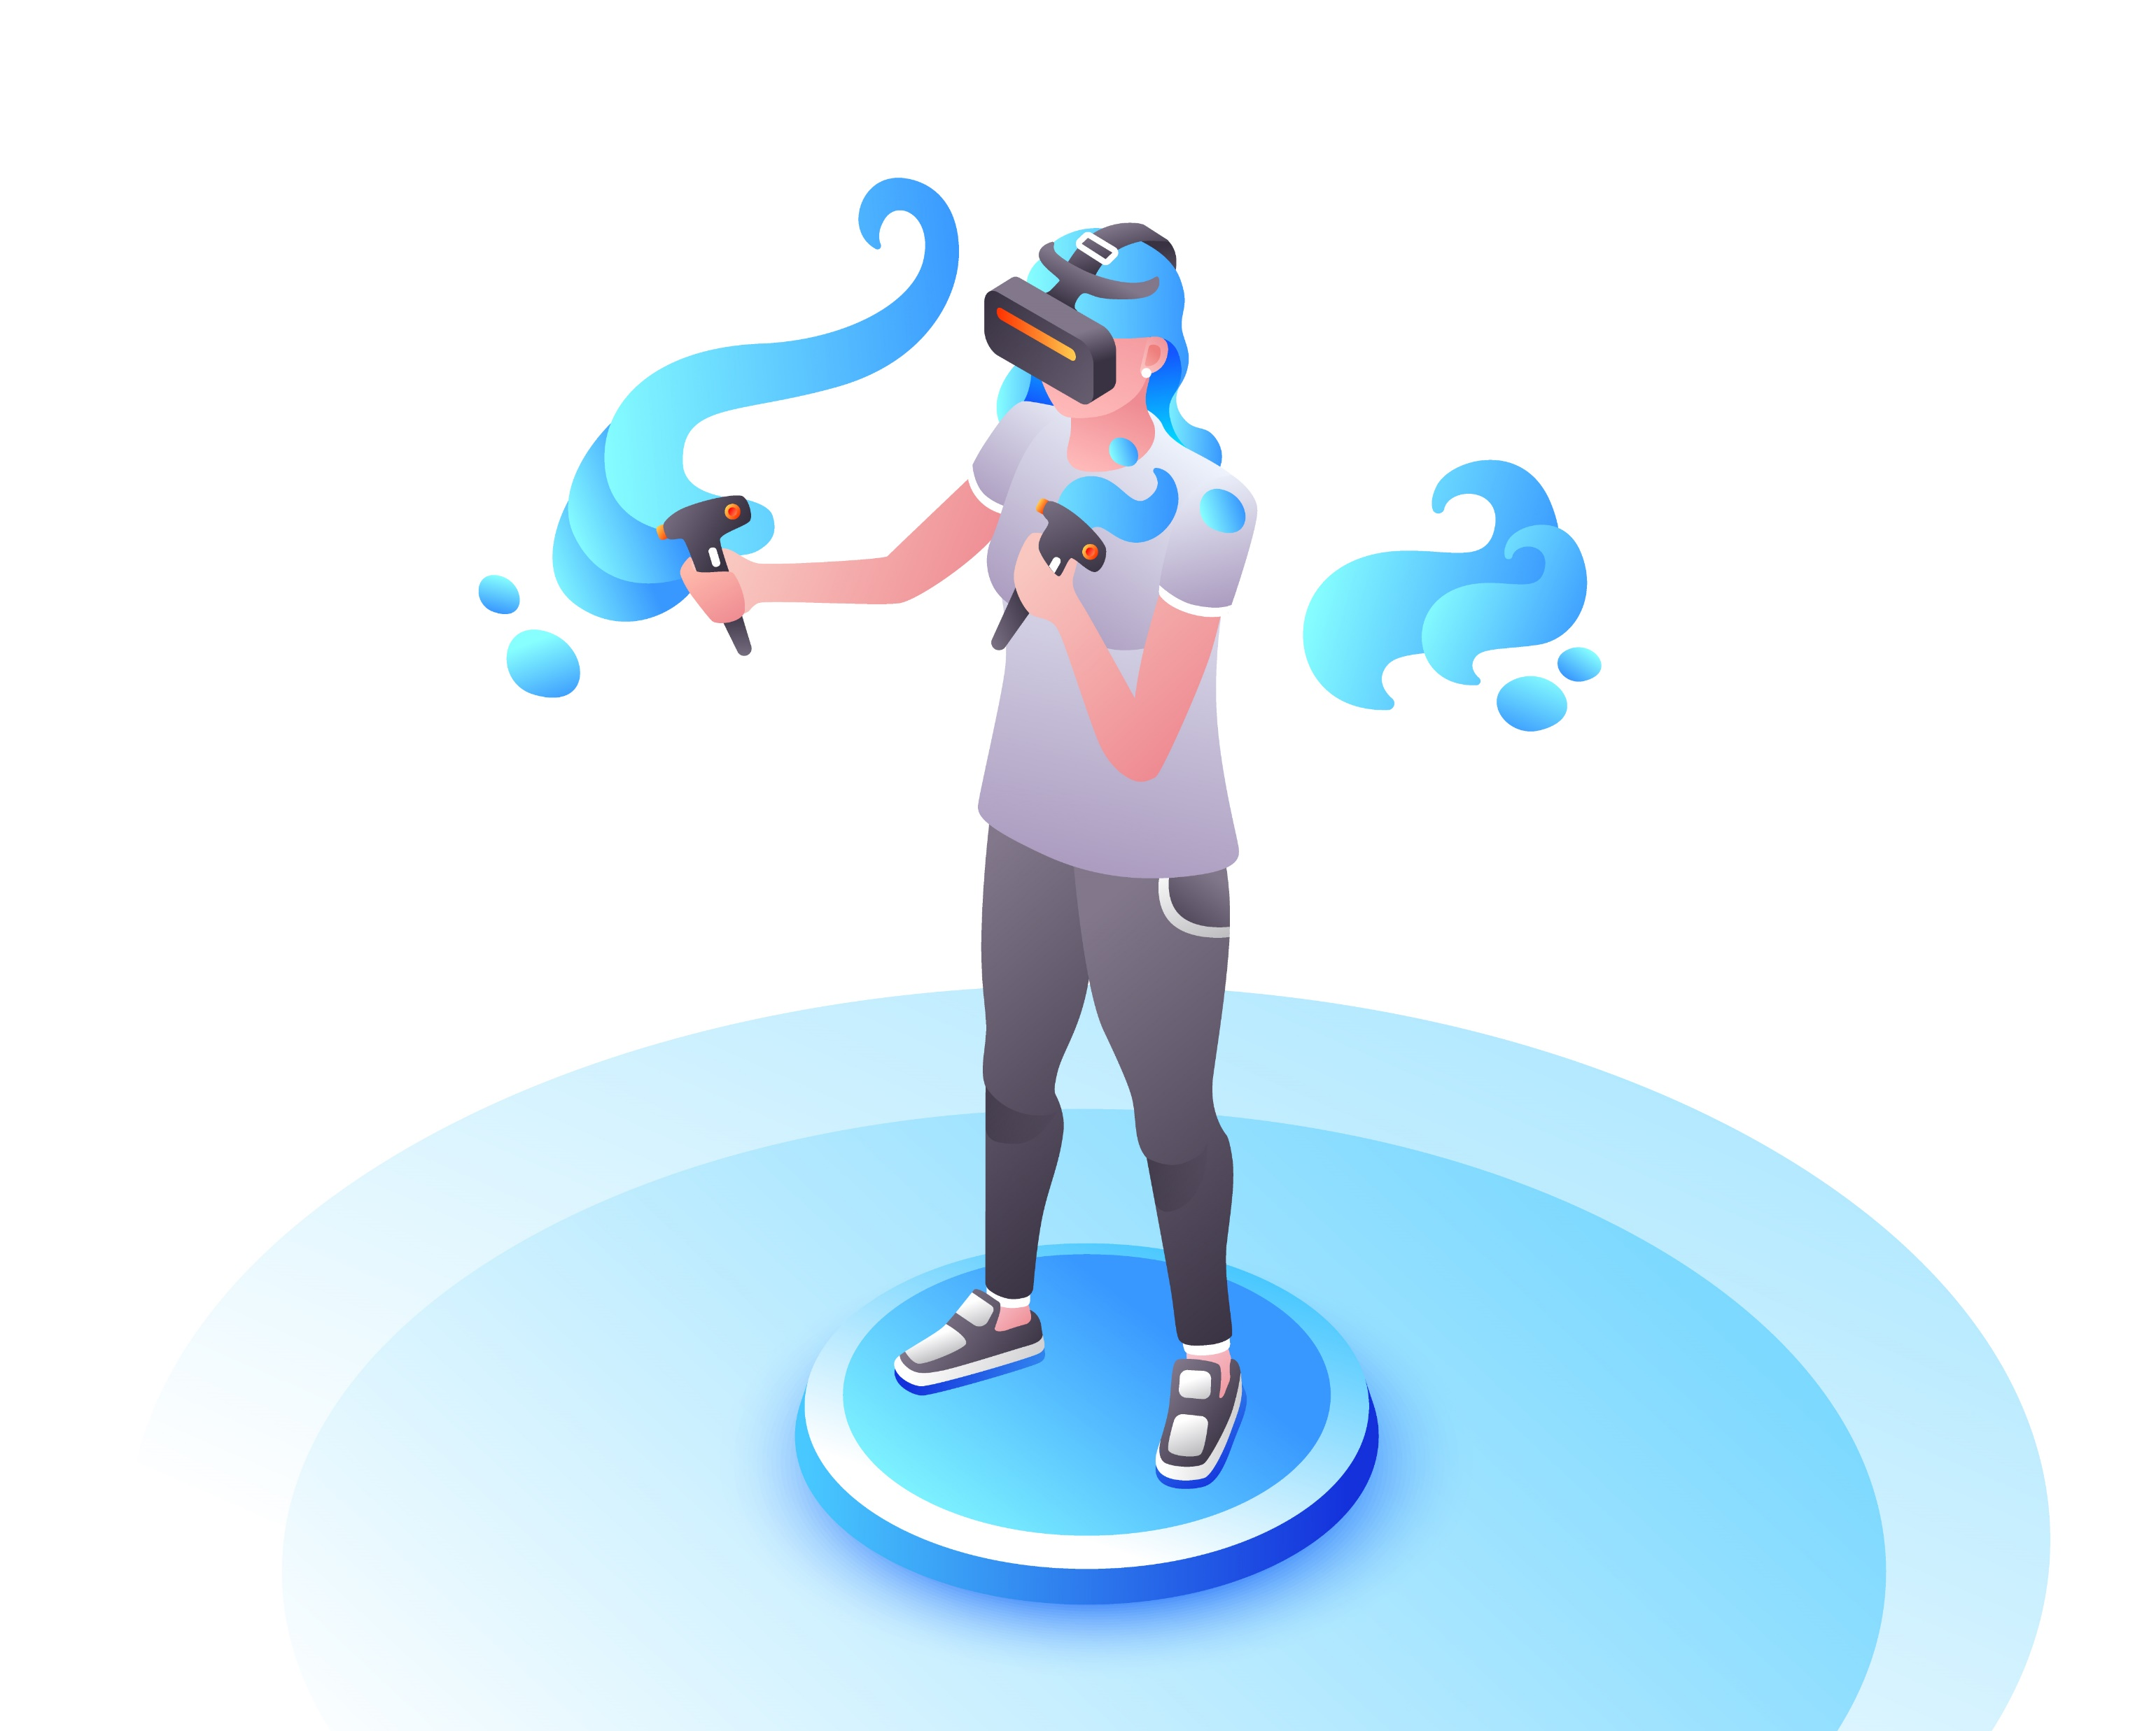
SOLUÇÃO
A solução consistiria em um simulador em realidade virtual com cenários educativos e interativos que possibilitaria o usuário ter experiências que não poderia ter na vida real.

